Slide 1
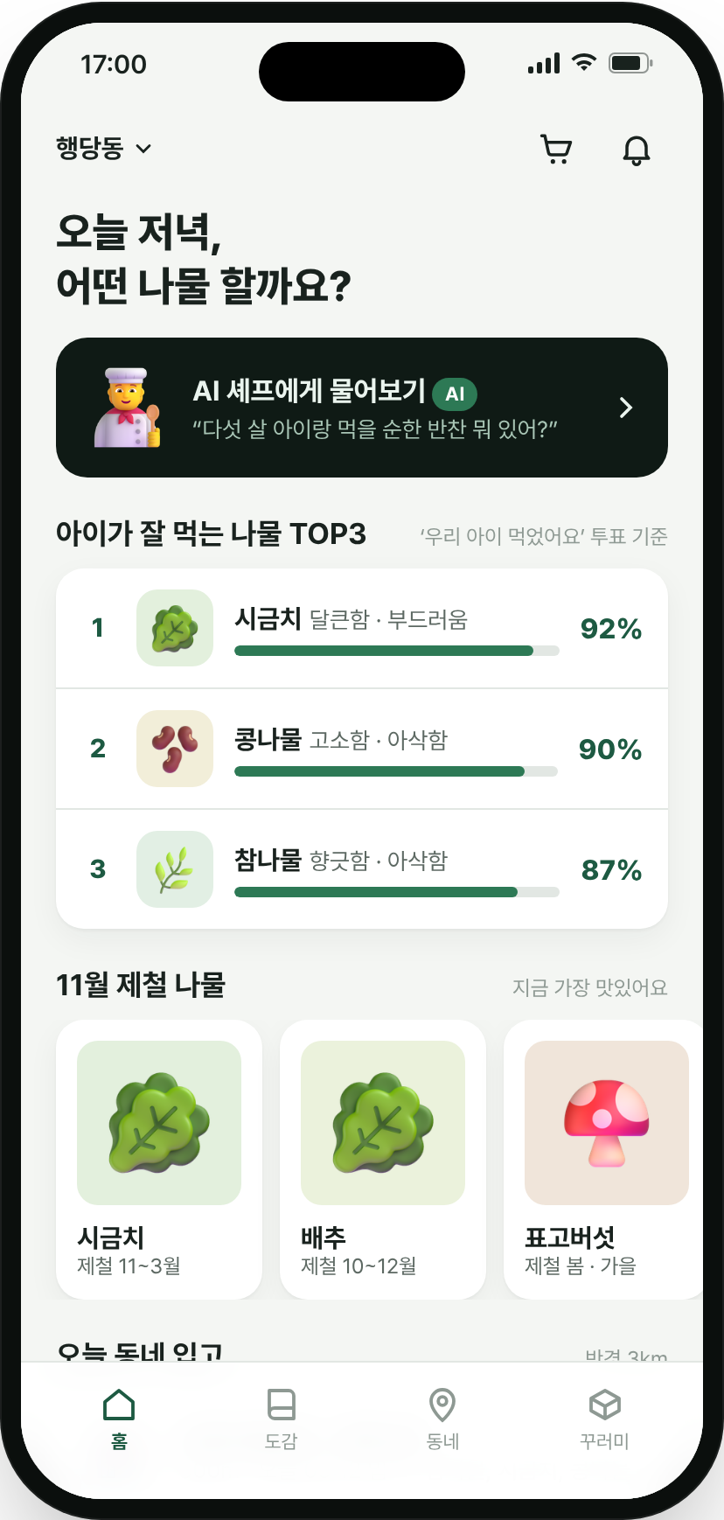
나물로(Namullo) 사업계획
NAMULLO
2026 창업 아이템 사업계획 발표
AI 나물 큐레이션 × 동네 상권 연결 플랫폼
나물로는 AI가 우리 동네 가게의 오늘 나물을
레시피와 함께 연결하는 플랫폼입니다.
2026. 11. 발표자 ○○○
Notes:
[0:00–0:13] 안녕하세요. 지금부터 나물로 사업계획을 발표하겠습니다. 나물로는 AI가 우리 동네 가게의 오늘 나물을 레시피와 함께 연결하는 플랫폼입니다.

Slide 2
목차
Ⅰ
추진 배경
p.4
나물 산업의 이해 · 소비자와 공급자의 문제 · 시장 공백 · Why now
Contents
Ⅱ
사업 개요
p.9
서비스 구조 · AI 엔진 4종 · 앱 화면 · 서비스 시연
Ⅲ
사업성
p.15
목표 시장 · 경쟁 비교 · 국내외 벤치마킹 · 수익 구조와 AI 비용
Ⅳ
추진 계획
p.19
AI 구현 계획 · 로드맵과 자금 · 재무 목표 · 리스크 · 팀
Notes:
[0:13–0:19] 추진 배경, 사업 개요, 사업성, 추진 계획 순서로 말씀드리겠습니다.

Slide 3
사업 요약
요약
나물 소비 장벽과 동네 판매처의 온라인 공백을 ‘콘텐츠 + AI → 동네 매장 주문’ 구조로 연결하는 사업임
구분 | 핵심 내용 | 주요 근거 · 목표
Ⅰ. 추진 배경 | 소비자: 정보·조리·구매 장벽 / 공급자: 판로 위축·원산지 신뢰·가격 변동 상인용 온라인·AI 도구 부재 | 1인 가구 36.1% · 산나물 생산액 −9.3% 시금치 한 달 +68% (2026.8)
Ⅱ. 사업 개요 | 도감 · 레시피 · 동네 매장 주문 · 꾸러미 + AI 엔진 4종 (AI 셰프 · 레시피 구조화 · AI 상인 비서 · 수요 예측) | 반경 3km 매장 연결 AI 셰프·상인 비서는 프로토타입에서 동작
Ⅲ. 사업성 | SAM 약 1.7조 원 · 경쟁 대비 6개 요소 모두 보유 구독·B2G·제휴·상인 Pro 중심 수익 (수수료 4%) | 3년차 GMV 54억 원 · 매출 8억 원 AI 운영비 매출의 약 1%
Ⅳ. 추진 계획 | 시장 1곳 파일럿(300만 원) → 예비창업패키지 → 수도권 → 전국 · 산지 | 파일럿 KPI: 주문 100건 · 재구매 30%
주: SAM·GMV·매출·AI 운영비는 가정 기반 추정치 (산출 근거 p.15, p.18)
Notes:
[0:19–0:48] 먼저 요약입니다. 소비자는 정보, 조리, 구매의 장벽 때문에 나물을 덜 먹고, 시장과 로컬푸드 매장은 온라인 주문 채널이 부족합니다. 나물로는 도감과 레시피, 동네 매장 주문을 하나로 잇고, 그 위에 AI 셰프와 AI 상인 비서, 수요 예측을 얹었습니다. 3년 차 거래액 54억 원, 매출 8억 원이 목표이고, AI 운영비는 매출의 약 1%입니다.

Slide 4
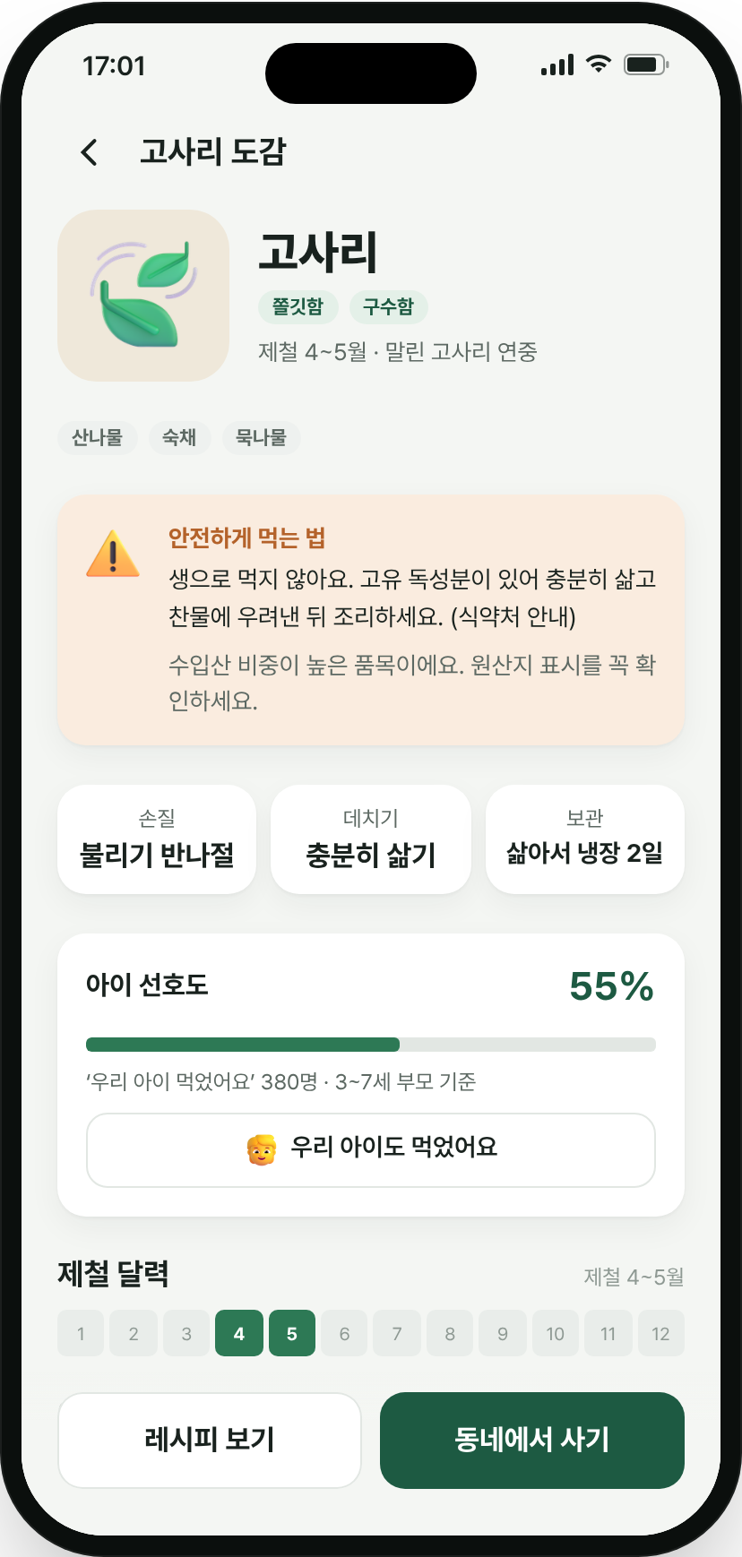
나물 산업의 이해
Ⅰ. 추진 배경
나물은 나는 곳·먹는 법마다 다루는 법이 다르고 안전·원산지·가격 이슈가 커, 정보와 수요 관리가 경쟁력임
기준 | 분류 | 대표 나물
나는 곳 | 산나물 | 취나물 · 곰취 · 두릅 · 고사리 · 곤드레 · 산마늘
 | 들나물 | 냉이 · 달래 · 씀바귀 · 돌나물 · 쑥
 | 재배나물 | 시금치 · 콩나물 · 참나물 · 배추 · 가지
먹는 법 | 생채 | 달래 · 씀바귀 · 돌나물 · 참나물 · 더덕
 | 숙채 | 냉이 · 고사리 · 두릅 · 다래순 · 원추리 독성분 있는 나물은 반드시 데침
 | 묵나물 | 고사리 · 취나물 · 고비 · 시래기 (데쳐 말림, 겨울~초봄)
안전
원추리↔여로, 곰취↔동의나물, 산마늘↔박새 혼동. 독초 섭취 위해 41건 중 80%가 3~6월
원산지
2023년 중국산 고사리 56톤이 국산과 섞여 학교 급식에 납품, 적발
가격
2026년 8월 시금치 소비자물가 한 달 +68.2% (폭염)
자료: 식약처 안내 보도, 한국소비자원 위해감시(쿠키뉴스 2025.04), 경북매일(2023.05), 국가데이터처·KAMIS(2026.08 보도), 나물 분류 문헌 종합 / 오른쪽: 앱 도감의 안전 정보
Notes:
[0:48–1:26] 추진 배경에 앞서 나물을 정의하겠습니다. 나물은 나는 곳에 따라 산나물, 들나물, 재배나물로, 먹는 법에 따라 생채, 숙채, 묵나물로 나뉩니다. 고사리와 두릅, 원추리는 독성분이 있어 반드시 데쳐 먹어야 하고, 원추리는 독초인 여로와 헷갈립니다. 2023년에는 중국산 고사리 56톤이 국산과 섞여 급식에 납품됐고, 올여름 시금치 값은 폭염으로 한 달 새 68% 올랐습니다. 그래서 나물 사업의 핵심은 정확한 정보와 원산지 신뢰, 그리고 수요 관리입니다.

Slide 5
소비자 측면의 나물 소비 장벽
Ⅰ. 추진 배경
1인 가구·2030 세대는 늘었으나, 정보·조리·구매 장벽으로 나물의 소량·간편 소비 채널이 부재함
구분 | 현상 | 필요 기능
정보 장벽 | 나물 이름·제철·맛·안전하게 먹는 법을 모름 | 나물 도감, AI 셰프
조리 장벽 | 다듬기·데치기·간 맞추기 등 공정이 많고 실패 부담이 큼 | 단계별 영상 레시피 손질·데침 옵션
구매 장벽 | 온라인몰은 한 단·택배 단위, 시장은 재고 확인이 불가함 | 동네 매장 소량 주문 예약 픽업
(추가) 가족 | 아이가 먹는 나물·조리법 정보가 흩어져 있음 | 아이 선호도 지수 혼합 요리 추천
1인 가구 비중 (2024)
36.1%
804만 가구·2019년 30% 돌파 후 지속 증가
자료: 국가데이터처 「2025 통계로 보는 1인 가구」(2025.12), 질병관리청 국민건강영양조사 2022–2024 식생활평가지수(2026.08 보도)
Notes:
[1:26–1:53] 소비자 측면입니다. 이름과 제철을 몰라 고르지 못하는 정보 장벽, 다듬고 데치기 번거로운 조리 장벽, 소량으로 살 곳이 없는 구매 장벽이 있습니다. 가족 가구에서는 아이가 잘 먹지 않는 문제도 더해집니다. 1인 가구는 36.1%까지 늘었고, 20대의 식생활평가지수는 50.3점으로 성인 평균보다 낮습니다.

Slide 6
공급자 측면의 판로 위축
Ⅰ. 추진 배경
산나물 생산·판로는 위축되는 반면, 전통시장·로컬푸드는 규모 대비 온라인 주문 채널이 부족함
구분 | 지표 | 수치 | 시사점
생산 | 산나물 생산액 증감 (2024, 전년 대비) | −9.3% | 소비 위축이 생산 감소로 연결
유통 | 제철 집중에 따른 미판매·폐기 (업계 사례) | 연 40톤 | 수요 분산·묵나물 가공 필요
판매처 | 전국 전통시장 수 / 추정 연매출 (2023) | 1,393개 28.7조 원 | 대규모 오프라인 판매처 존재
판매처 | 로컬푸드 직매장 수 (2020) | 554개 | 산지 직거래 인프라 확대
7년간 약 17배 증가
판매처는 늘었으나 온라인 주문 연결은 제한적
자료: 산림청 「2024년 임산물생산조사」(2025.10), 유니콘팩토리(2024.11), 소상공인시장진흥공단 전통시장 실태조사(2023 기준), 농림축산식품부(2021.06 보도)
Notes:
[1:53–2:23] 공급자 측면입니다. 2024년 산나물 생산액은 9.3% 줄었고, 제철에 몰려 한 해 40톤이 버려진다는 업계 사례도 있습니다. 전국 전통시장은 1,393곳, 연매출 28.7조 원 규모지만, 많은 상인이 온라인 판매를 직접 운영하기 어렵습니다. 로컬푸드 직매장도 7년 사이 약 17배 늘었지만, 젊은 고객을 데려오는 통로는 여전히 부족합니다.

Slide 7
기존 서비스의 공백
Ⅰ. 추진 배경
기존 서비스는 콘텐츠 또는 구매 한쪽에 머물고 상인용 AI 도구도 없어, 수요를 만들어 동네 매장으로 잇는 서비스가 없음
전국
배송
유형 | 대표 서비스 | 한계
전국 온라인몰 | 쿠팡·컬리 | 한 단·택배 단위, 지역 상권과 무관
시장 장보기 | 배민·네이버 | 구매 대행 중심, ‘왜·어떻게 먹는지’ 없음, 상인용 AI 도구 없음
레시피 콘텐츠 | 만개의레시피·유튜브 | 시청에서 끝나고 구매로 이어지지 않음
채소 구독 | 어글리어스 | 전국 택배, 동네 매장·소량 손질 불가
쿠팡·컬리
레시피 앱·유튜브
어글리어스
공백 영역
수요 창출 → 동네 매장 구매
배민·네이버 시장 장보기
나물로 (+ 상인 AI)
동네
상권
당근
콘텐츠 중심
구매 중심
자료: 각 사 서비스 소개 및 언론 보도 종합 (2026.10 기준) / 주: 포지셔닝은 자체 판단
Notes:
[2:23–2:40] 기존 서비스는 콘텐츠와 구매, 전국 배송과 동네 상권 가운데 한쪽에 머뭅니다. 배민과 네이버는 시장 장보기를 하지만, 왜, 어떻게 먹어야 하는지 알려 주지 않고, 상인에게 AI 도구도 주지 않습니다.

Slide 8
왜 지금인가 (Why now)
Ⅰ. 추진 배경
AI 비용이 메시지 1건에 수 원 수준으로 내려왔고 시장 디지털화가 검증된 지금, 동네 상인용 AI 도구의 공백을 채울 시점임
01
02
03
04
AI 비용 하락
수요 구조 변화
시장 디지털화 검증
대형 플랫폼의 AI 전환
약 6원
36.1%
+196%
컬리·오아시스
상인 메시지 1건 → 재고 데이터
(Claude Opus 5.5 기준, 경량 모델은 1원 미만)
1인 가구 비중 (2024)
온라인 식품 거래 40조 원 돌파
배민 입점 전통시장 점포
1년 매출 증가 (2026.3 보도)
AI 인수 · AI 쇼핑 비서
동네 상인에겐 아직 없음
소규모 팀도 AI로 상인용 도구를 만들고 운영할 수 있는 비용 구조가 처음 갖춰졌다
자료: Anthropic 가격표(2026.10, 1달러=1,400원 가정, p.18), 국가데이터처(2025.12), 머니투데이(2026.03), 뉴데일리(2025.07)·뉴스웨이(2026.06) 보도
Notes:
[2:40–3:03] 왜 지금일까요. 상인 메시지 한 건을 재고 데이터로 바꾸는 AI 비용이 약 6원까지 내려왔고, 배민에 입점한 전통시장 점포 매출은 1년 새 196% 늘었습니다. 컬리와 오아시스 같은 대형 플랫폼도 AI로 움직이는데, 동네 상인에게는 아직 이런 도구가 없습니다.

Slide 9
서비스 구조
Ⅱ. 사업 개요
정보 탐색부터 동네 매장 구매까지 3단계를 하나의 흐름으로 잇고, 단계마다 AI가 붙어 선택과 운영을 돕는 구조임
01 알고 · 나물 도감
02 고르고 · 레시피 허브
03 산다 · 동네 매장 주문
제공 기능 | 나물 60여 종 분류·제철·데침 시간 ‘꼭 데쳐 먹는 나물’ 안전 표시 아이 선호도 지수 | 나물별 영상 레시피 큐레이션 다듬기 → 데치기 → 무치기 구간 이동 영상 아래 ‘재료 담기’ | 반경 3km 시장·직매장·반찬가게 생나물 / 손질 / 데침 옵션 예약 픽업 · 근거리 배달
AI 엔진 | AI 셰프 (질문·사진 → 추천) | 레시피 자동 구조화 | AI 상인 비서 · 수요 예측
해결 과제 | 정보 장벽 | 조리 장벽 | 구매 장벽
＋ 제철 나물 꾸러미 구독 주 1회 제철 3종 + 양념 + 레시피 카드 · 대보름 9나물 · 봄 산나물 한정판 → 재구매 고정
주: 나물 분류·안전 표시는 식약처 안내와 나물 문헌 기반 (부록 · 도메인 리서치 문서)
Notes:
[3:03–3:25] 사업 개요입니다. 나물로는 알고, 고르고, 산다의 세 단계를 하나로 잇고, 제철 꾸러미 구독으로 재구매를 고정합니다. 도감은 나물마다 분류와 제철, 데치는 시간과 안전 정보를, 레시피 허브는 영상의 단계별 장면을, 동네 주문은 손질과 데침 옵션을 제공합니다.

Slide 10
AI 엔진 4종
Ⅱ. 사업 개요
AI 엔진 4종이 소비자의 선택과 상인의 운영을 동시에 돕고, 거래 데이터가 쌓일수록 정확해지는 구조임
소비자
① AI 셰프
소비자
② 레시피 자동 구조화
콘텐츠
동네 매장 · 상인
질문 한 줄
냉장고 사진
주문 · 픽업
‘우리 아이
먹었어요’
질문·사진 → 오늘 동네 재고로 반찬 추천 · 레시피 · 담기
크리에이터 영상 설명·챕터 → 재료·단계·시간 데이터
카톡 한 줄 재고
주문 접수
입고량 결정
마감 할인
③ AI 상인 비서
상인
④ 수요 예측 · 마감 할인
운영
말하듯 쓴 한 줄·음성 → 재고·가격·손질 등록, 홍보글
판매 이력·요일·날씨 → 내일 입고량, 잔여 재고 할인 제안
데이터 플라이휠 주문·재고·피드백 → 정확도 ↑ → 폐기·품절 ↓ → 참여 ↑
주: ①·③은 프로토타입에서 Claude로 실제 동작, ②·④는 0~1단계에 구현 / AI는 야생 채취 식물의 식용 여부를 판단하지 않음
Notes:
[3:25–4:04] 그리고 각 단계에 AI 엔진 네 개를 붙였습니다. 첫째, AI 셰프는 아이 나이나 냉장고 재료를 말하거나 사진을 올리면, 오늘 동네 가게에 있는 나물로 반찬을 추천합니다. 둘째, 크리에이터가 동의한 영상의 설명과 챕터를 AI가 재료와 단계로 정리해 레시피 허브를 키웁니다. 셋째, AI 상인 비서는 사장님이 카톡에 말하듯 쓴 한 줄을 재고와 가격으로 바꿉니다. 넷째, 판매 이력과 날씨로 내일 입고량을 추천하고, 남는 재고는 마감 할인으로 이어 폐기를 줄입니다.

Slide 11
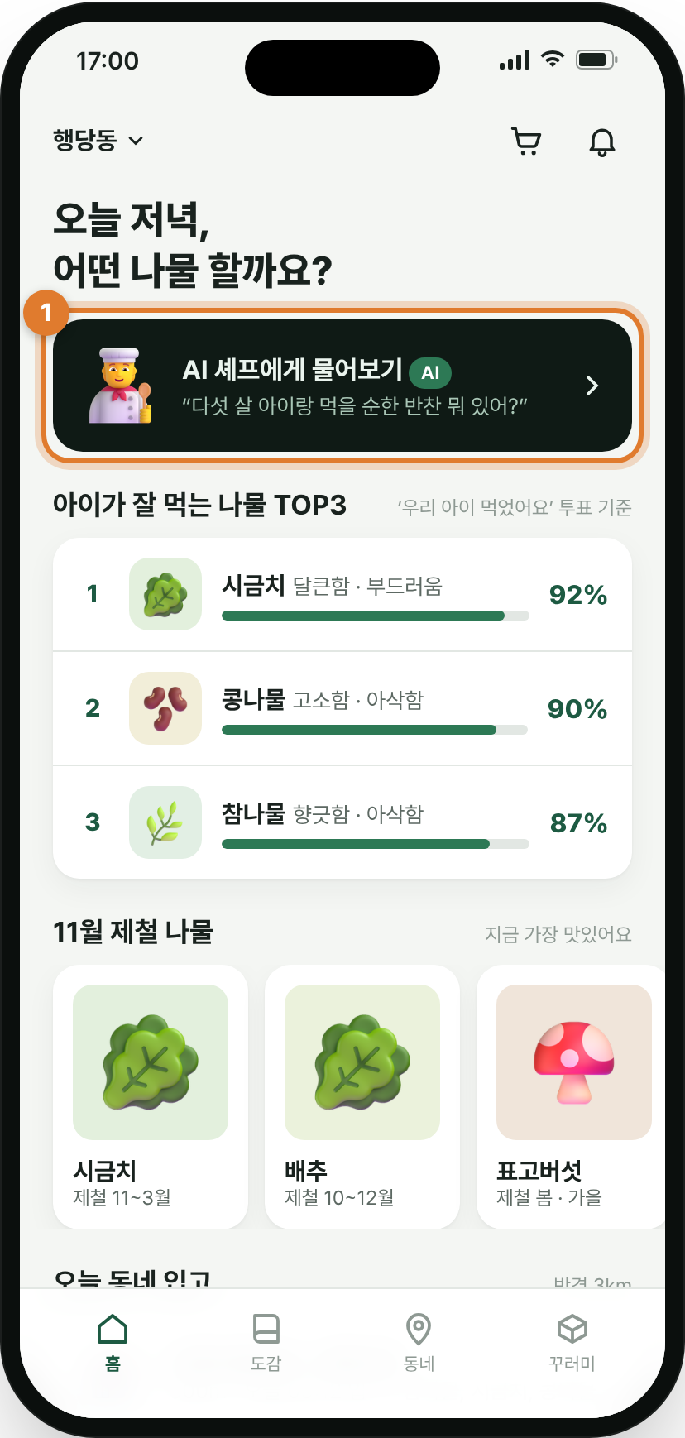
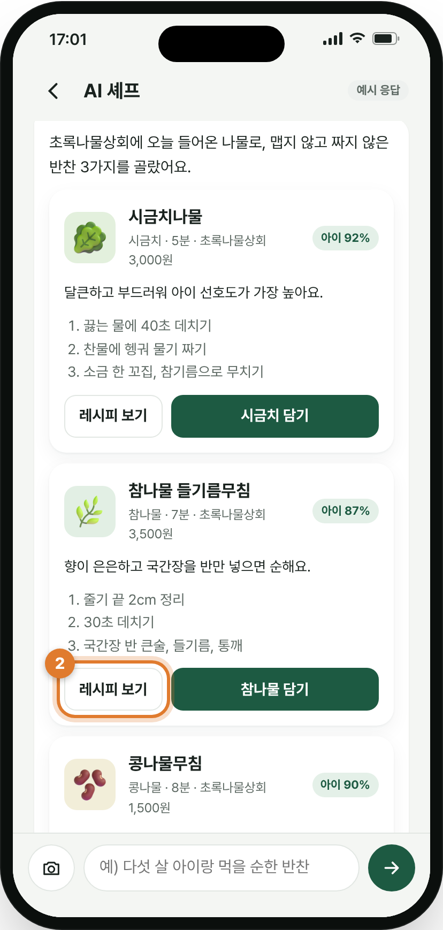
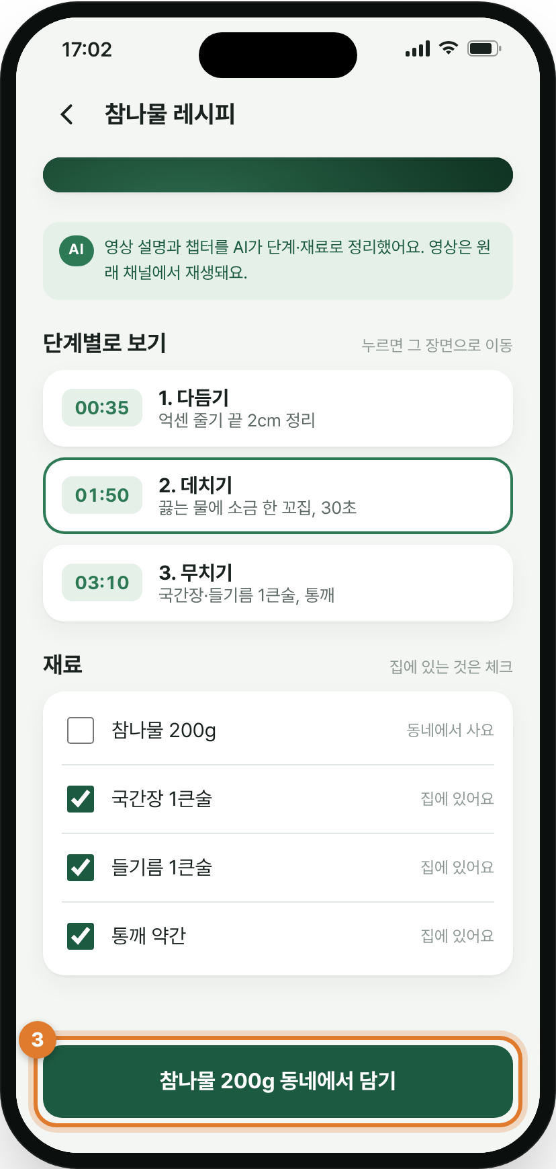
앱 화면 ① 알고 · 고르고
Ⅱ. 사업 개요
질문 한 줄로 오늘 동네 재고에 맞는 반찬을 고르고, 레시피 장면을 보며 필요한 재료만 바로 담음
1
홈 · AI 셰프 진입
이달의 제철 · 아이 선호 TOP3, 질문 한 줄로 AI 셰프 시작
구현 웹앱 + 매장 재고 데이터
2
AI 셰프 추천
오늘 동네 재고 안에서 반찬 2~3개, 아이 가구는 혼합 요리를 먼저
구현 Claude (텍스트 · 사진 입력)
3
레시피 · 재료 담기
영상 구간으로 이동, 집에 있는 재료는 체크하고 필요한 것만 담기
구현 영상 공식 임베드 + AI 구조화
주: 직접 만든 웹앱 프로토타입 화면 (매장·가격·수치는 시연용 예시) · 3D 아이콘 Microsoft Fluent Emoji (MIT)
Notes:
[4:04–4:30] 실제로 만든 웹앱 프로토타입 화면입니다. 홈에서 AI 셰프에게 묻고, 추천 반찬의 레시피를 단계별 장면으로 보고, 재료 담기 한 번으로 장바구니에 넣습니다. 아이가 있는 집에는 나물 김밥이나 볶음처럼 섞어 먹는 요리를 먼저 권합니다. 싫어하는 채소는 혼합 요리로 낼 때 더 잘 먹는다는 연구를 반영했습니다.

Slide 12
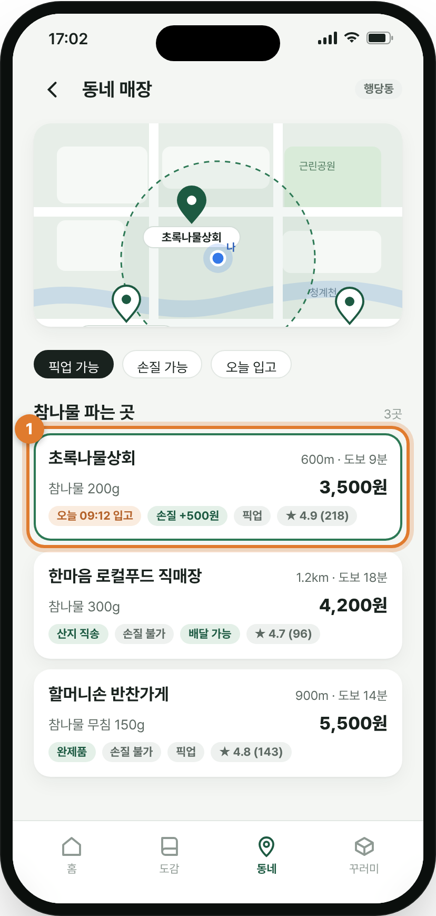
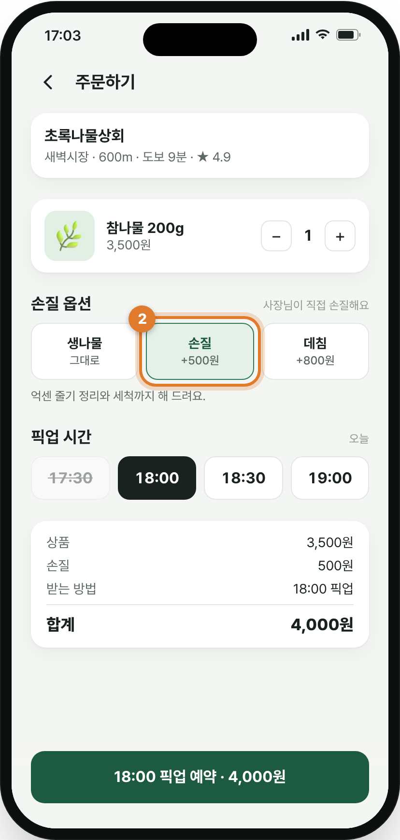
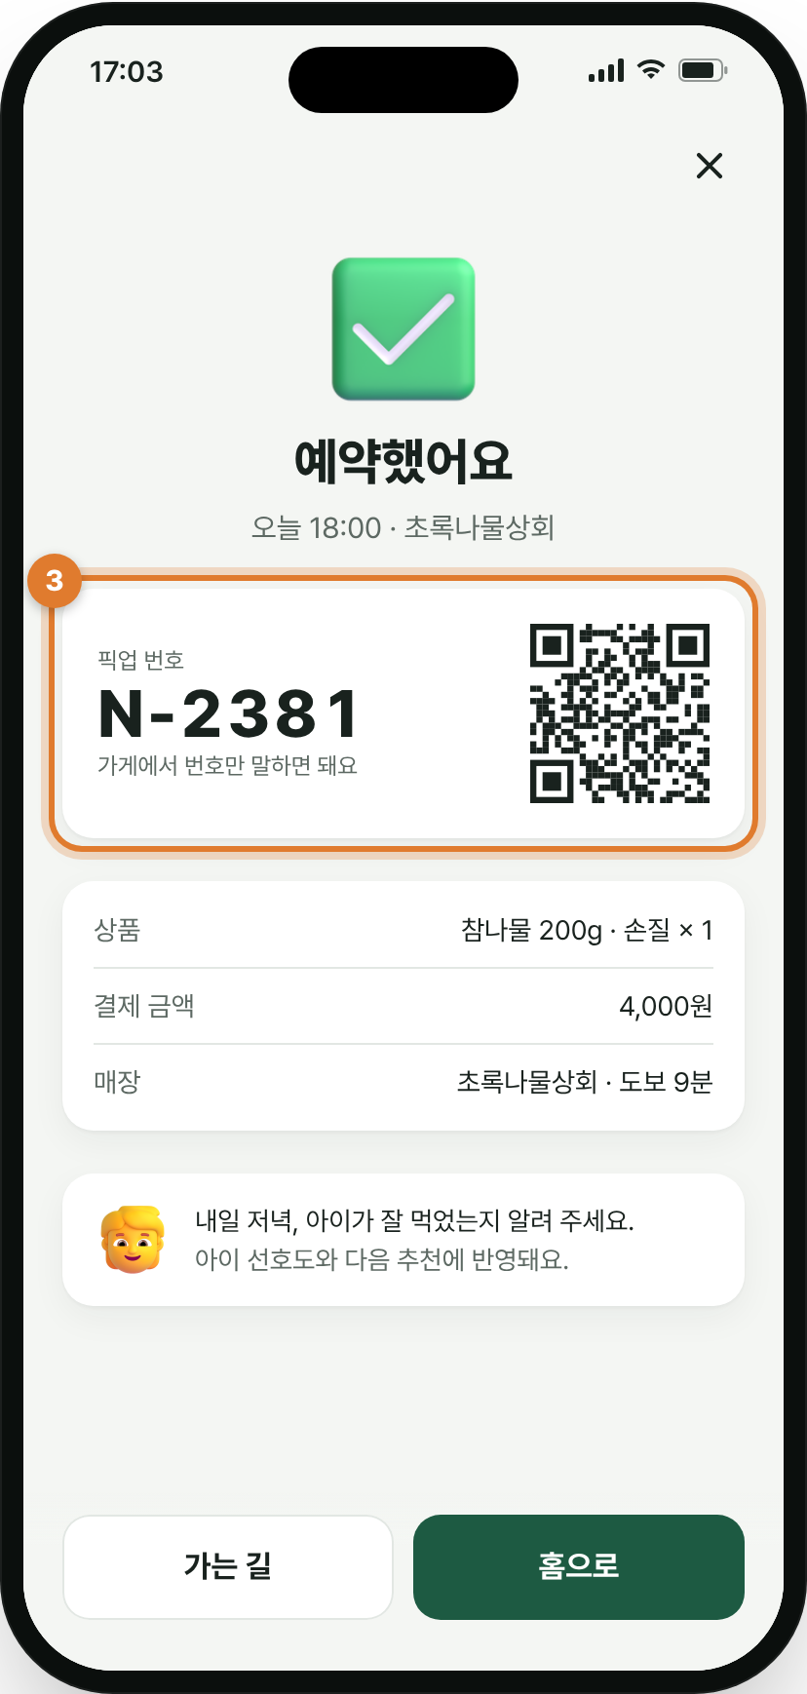
앱 화면 ② 동네에서 산다
Ⅱ. 사업 개요
반경 3km 매장의 오늘 재고와 가격을 비교하고, 손질 옵션과 픽업 시간을 골라 1분 안에 예약함
1
동네 매장 지도
시장 가게 · 직매장 · 반찬가게의 오늘 재고 · 가격 · 입고 시각
구현 지도 + 상인 재고 데이터
2
손질 옵션 · 픽업 시간
생나물 / 손질 +500원 / 데침 +800원, 마감된 시간은 자동 비활성
구현 매장별 옵션 · 픽업 슬롯
3
예약 완료
픽업 번호 · QR, 다음 날 ‘우리 아이 먹었어요’ 피드백 요청
구현 PG 결제 + 알림톡
주: 직접 만든 웹앱 프로토타입 화면 (매장·가격·수치는 시연용 예시) · 3D 아이콘 Microsoft Fluent Emoji (MIT)
Notes:
[4:30–4:51] 다음은 동네 매장 연결입니다. 반경 안의 시장 가게와 직매장의 오늘 재고와 가격을 보고, 손질 옵션과 픽업 시간을 고르면 픽업 번호가 발급됩니다. 손질과 데침은 사장님의 숙련 기술을 추가 수익으로 바꾸고, 소비자에게는 조리 시간을 줄여 줍니다.

Slide 13
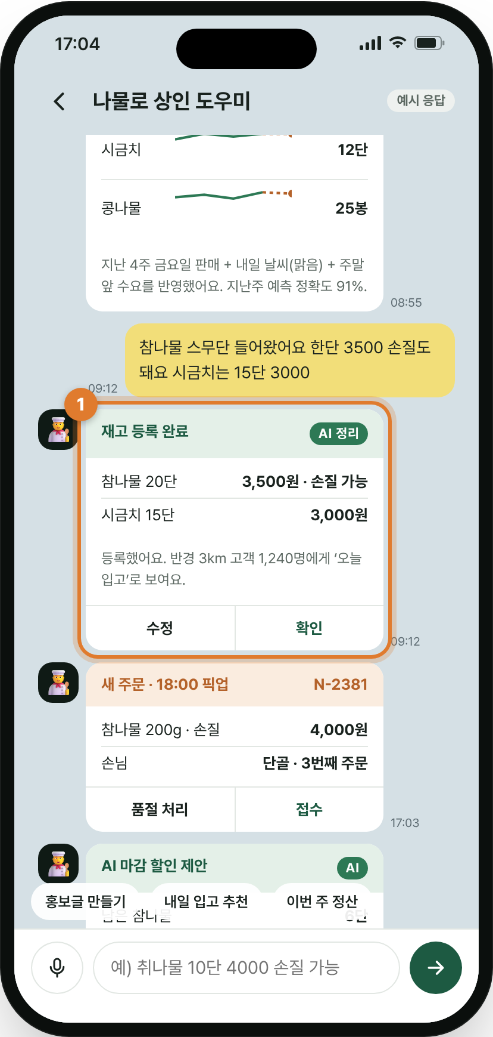
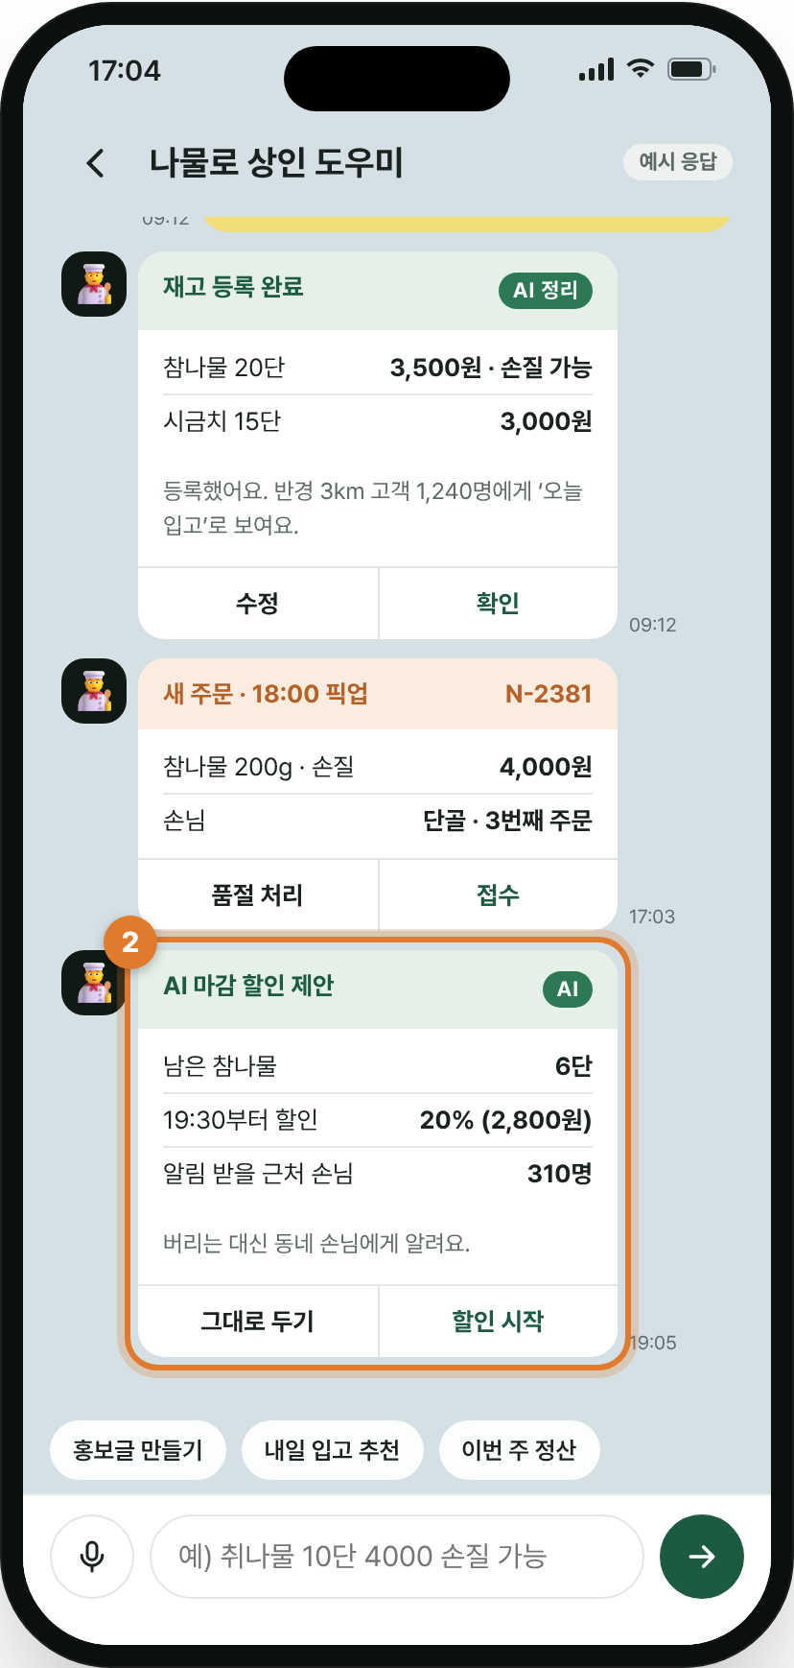
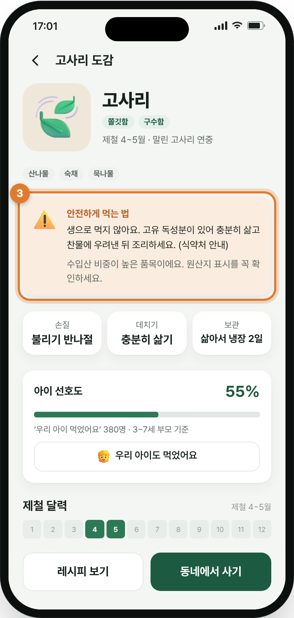
앱 화면 ③ AI 상인 비서 · 안전 정보
Ⅱ. 사업 개요
사장님은 카톡 한 줄로 재고를 올리고 입고 추천·마감 할인을 받으며, 소비자는 안전하게 먹는 법을 함께 봄
1
AI 재고 등록
말하듯 쓴 한 줄 → 품목 · 수량 · 가격 · 손질 정리, 사장님 확인 후 게시
구현 Claude 정보 추출 + 확인 단계
2
입고 추천 · 마감 할인
판매 이력 · 요일 · 날씨로 내일 입고량, 19시 이후 잔여 재고 할인 제안
구현 시계열 예측 → 머신러닝
3
도감 안전 정보
꼭 데쳐 먹는 나물 · 원산지 확인 안내, 야생 채취 식물 판별은 하지 않음
구현 식약처 안내 기반 도감 데이터
주: 직접 만든 웹앱 프로토타입 화면 (매장·가격·수치는 시연용 예시) · 3D 아이콘 Microsoft Fluent Emoji (MIT)
Notes:
[4:51–5:07] 상인 화면입니다. 사장님이 보낸 한 줄을 AI가 재고 카드로 정리하고, 입고 추천과 마감 할인 제안이 같은 대화방에 옵니다. 도감에는 꼭 데쳐 먹어야 하는 나물과 원산지 확인 안내를 넣었습니다.

Slide 14
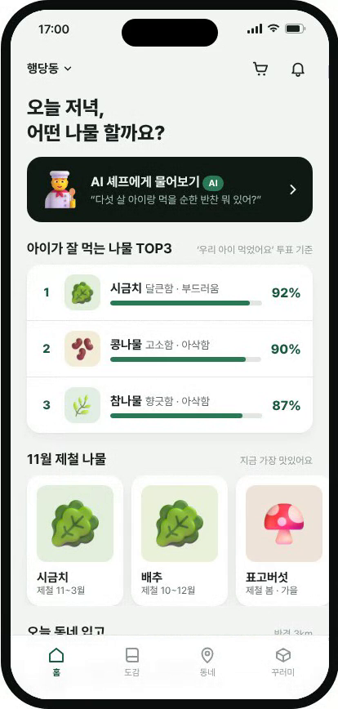
서비스 시연
Ⅱ. 사업 개요
맞벌이 부모의 평일 저녁 — 실제 웹앱 화면 녹화
17:00
AI 셰프에게 질문
‘다섯 살 아이랑 먹을 순한 반찬’
17:01
추천 3가지
오늘 동네 재고 기반 · 아이 선호도 표시
17:02
레시피 · 재료 담기
데치기 구간으로 이동 → 참나물 담기
17:02
동네 매장 선택
600m 초록나물상회 · 오늘 09:12 입고
17:03
손질 · 18:00 픽업 예약
4,000원 · 픽업 번호 N-2381
17:03
사장님 대화방에 주문 도착
한 번에 접수 · 17:40까지 손질
결과 메뉴 결정부터 예약까지 약 1분 · 매장은 주문 수신과 손질만으로 추가 매출
영상: 슬라이드 쇼에서 재생 · AI 응답은 시연용 예시
Notes:
[5:07–5:32] 실제로 써 보겠습니다. 다섯 살 아이와 먹을 순한 반찬을 묻자, AI 셰프가 세 가지를 추천합니다. 참나물 레시피를 확인하고 재료를 담으면, 600미터 거리 시장 가게에서 손질 옵션과 저녁 6시 픽업을 골라 바로 예약됩니다. 같은 시각 사장님 대화방에는 주문 알림이 도착하고, 한 번에 접수합니다.

Slide 15
목표 시장 규모
Ⅲ. 사업성
먹거리 거래 시장 68.7조 원 중 수도권 채소·나물류 약 1.7조 원을 1차 목표 시장(SAM)으로 설정함
TAM
68.7조 원
구분 | 정의 | 규모 | 산출 근거
TAM | 국내 먹거리 거래 시장 (온라인 식품 + 전통시장) | 68.7조 원 | 온라인 식품 40조 원(2024) + 전통시장 28.7조 원(2023), 단순 합산
SAM | 수도권 전통시장·로컬푸드의 채소·나물류 | 약 1.7조 원 | 28.7조 원 × 수도권 40% × 채소·나물 15% (가정)
SOM | 3년차 나물로 거래액 (GMV) | 54억 원 | 매장 300곳 × 월 100건 × 15,000원 × 12개월
SAM
약 1.7조 원
SOM (3년차)
54억 원
성장 요인 ① 1인 가구 증가 (36.1%) ② 온라인 장보기 일상화 ③ 지자체·정부의 전통시장 디지털 전환 정책
자료: 통계청 온라인쇼핑동향 보도(2024), 소상공인시장진흥공단(2023 기준) / 주: SAM·SOM은 가정 기반 추정
Notes:
[5:32–5:58] 사업성입니다. 온라인 식품과 전통시장을 합친 먹거리 거래 68.7조 원 가운데, 수도권 시장과 직매장의 채소, 나물류 약 1.7조 원을 1차 목표로 잡았습니다. 3년 차 목표 거래액은 54억 원입니다. 성장 요인은 1인 가구 증가, 온라인 장보기의 일상화, 그리고 전통시장 디지털 전환 정책입니다.

Slide 16
경쟁 서비스 비교
Ⅲ. 사업성
나물 특화·레시피 연동·동네 매장·손질 옵션·구독·상인 AI 도구 6개 요소를 모두 갖춘 서비스는 나물로가 유일함
비교 항목 | 쿠팡·컬리 | 배민·네이버 시장 장보기 | 레시피 앱 ·유튜브 | 어글리어스 | 나물로
나물 특화 큐레이션 (제철·안전) | ○ | ○ | ◐ | ○ | ●
레시피 → 즉시 구매 연결 | ◐ | ○ | ◐ | ○ | ●
동네 상권 (전통시장·로컬푸드) 연결 | ○ | ● | ○ | ○ | ●
소량·손질·데침 옵션 | ◐ | ◐ | – | ◐ | ●
제철 꾸러미 구독 | ◐ | ○ | ○ | ● | ●
상인용 AI 운영 도구 (재고·예측) | ◐ | ○ | ○ | ○ | ●
● 충족 ◐ 일부 충족 ○ 미흡 (쿠팡·컬리의 ◐는 자체 물류용 예측)
데이터 도감·아이 선호도·판매 데이터 누적
관계 상인의 카톡 등록 습관·손질 서비스
공공 신뢰 지자체 전통시장 디지털화 사업
주: 2026.10 기준 각 서비스 공개 정보에 근거한 자체 평가 · 아래 띠는 진입 장벽 요소
Notes:
[5:58–6:20] 주요 서비스와 비교하면, 여섯 가지 요소를 모두 갖춘 곳은 나물로뿐이고, 특히 상인용 AI 도구는 어디에도 없습니다. 배민과 네이버는 시장 상권을, 어글리어스는 구독을, 레시피 앱은 콘텐츠를 가졌지만, 이를 동네 단위로 묶고 상인 운영까지 돕는 곳은 없습니다.

Slide 17
국내외 벤치마킹
Ⅲ. 사업성
동네 시장 온라인화·채소 구독·AI 수요 예측·AI 레시피 쇼핑이 각각 검증되었으며, 나물로는 이를 나물 품목에서 통합함
구분 | 서비스 | 사업 모델 | 핵심 성과 (보도 기준) | 나물로 적용
국내 | 배민 전통시장 장보기 | 전통시장 점포 입점, 2시간 배송, 수수료 0% | 입점 점포 매출 1년 +196% | 시장 상인 온라인 수요
국내 | 어글리어스 | 못난이 농산물 정기배송 | 누적 293만 kg 구출 · 투자 38억 원 | 채소 구독 지불의사
국내 | 당근 | 동네 기반 커뮤니티 · 로컬 광고 | MAU 2,000만+ · 비즈프로필 265만 | 동네 단위 연결
AI | Afresh (미국) | 신선식품 발주 AI | 폐기 최대 25% 감소 주장 · 2026.4 3,400만 달러 투자 | AI 입고 추천
AI | 컬리 ‘데멍이’ | 데이터 기반 수요 예측 | 신선식품 폐기율 1% 미만 주장 | 예측 → 폐기 감소
AI | Instacart Ask | ChatGPT 기반 레시피·식단 검색 | 레시피 질문 → 장보기 연결 (2023) | AI 셰프
유럽 | Too Good To Go | 매장 잉여 식품 할인 앱 | 2025년 1.56억 끼 구출 | 마감 할인
일본 | 타베쵸쿠 | 생산자 직거래 마켓 | 생산자 1.15만 명 · 이용자 130만 명 | 3단계 산지 직거래
자료: 머니투데이(2026.03), 한국경제(2025.02), 당근 실적 보도, Afresh(2026.04), 뉴데일리(2025.07), Supermarket News(2023), TGTG·vivid garden(2026) / 회사 발표 수치 포함
Notes:
[6:20–6:46] 국내외 사례가 각 요소를 검증합니다. 배민 입점 시장 점포 매출은 196% 늘었고, 미국 애프레시는 AI 발주로 신선식품 폐기를 최대 25% 줄였다고 발표했으며, 컬리는 데이터 예측으로 폐기율 1% 미만을 말합니다. 어글리어스와 당근, 투굿투고와 타베쵸쿠도 같은 방향을 보여 줍니다.

Slide 18
수익 구조 및 AI 비용
Ⅲ. 사업성
구독·지자체 사업·제휴·상인 Pro가 주 수익원이며, AI 운영비는 주문당 약 24원으로 매출의 약 1% 수준임
AI 운영 비용 (3년차, Claude Opus 5.5 기준)
작업 | 1건 | 월 건수 | 월 비용
상인 메시지 → 재고 | 약 6원 | 27,000 | 약 17만 원
AI 셰프 (텍스트) | 약 23원 | 16,000 | 약 37만 원
사진 인식 | 약 25원 | 3,000 | 약 7.5만 원
홍보글 · 예측 설명 · 레시피 정리 | 8~39원 | 11,700 | 약 10.6만 원
합계 |  |  | 약 72만 원
주문당 AI 비용 약 24원
주문당 공헌이익 약 600원 · 대량 작업에 경량 모델을 쓰면 월 약 20만 원
상인 Pro 월 29,000원: 입고 추천 · 마감 할인 · 홍보글 · 상단 노출
주: 가격 Opus 5.5 입력 $4 · 출력 $20 / Haiku 5.5 $0.10 · $0.50 (100만 토큰당), 배치 50% 할인, 1달러=1,400원, 토큰 수는 추정
Notes:
[6:46–7:12] 수익은 구독 마진이 중심이고, 지자체 사업, 수수료 4%, 제휴, 그리고 월 2만 9천 원의 상인 프로 구독이 더해집니다. AI 비용은 상인 메시지 한 건에 약 6원, AI 셰프 한 번에 약 23원으로, 3년 차 기준 월 72만 원, 주문당 약 24원입니다. 매출의 약 1%로 감당할 수 있는 수준입니다.

Slide 19
AI 구현 계획
Ⅳ. 추진 계획
AI는 지금 쓸 수 있는 도구로 사람 확인 단계를 둔 채 시작하고, 데이터가 쌓이는 만큼 자동화 범위를 넓힘
AI 엔진 | 0단계 (지금 · 0~3개월) | 1단계 (4~12개월) | 2단계 (2년차~)
① AI 셰프 | 프로토타입 링크로 고객 10명 인터뷰, 추천 품질 기록 | 웹앱 정식 기능, 사진 입력 | 가족 프로필 개인화
② 레시피 구조화 | 크리에이터 동의 영상 50편, AI 정리 + 사람 검수 | 배치 처리로 200편 | 크리에이터 셀프 등록
③ AI 상인 비서 | 운영자가 카톡 메시지를 AI로 정리 → 사장님 확인 → 시트 | 카톡 채널 챗봇 자동화, 음성 메모 | 상인 Pro 유료화
④ 수요 예측 | 주문·폐기 매일 기록, 요일·날씨 이동평균 | 매장별 머신러닝 모델, 마감 할인 제안 | 지역 수요 리포트 (B2G)
AI 원칙 사람 확인 후 게시 · 야생 식물 식용 판별 금지 · 효능 표현 금지 · 아이 정보 최소 수집 · 사진 비저장 · ‘AI 정리’ 표시
주: 도구 = Claude API, 구글시트, 파이썬(pandas·머신러닝), 카카오톡 채널 / 개발은 AI 코딩 도구 활용 (이번 프로토타입도 같은 방식으로 제작)
Notes:
[7:12–7:37] 추진 계획입니다. AI는 지금 할 수 있는 것부터 시작합니다. 0단계에서는 공개한 프로토타입으로 고객을 인터뷰하고, 사장님의 카톡 메시지를 AI로 정리해 확인받은 뒤 시트에 올립니다. 주문이 쌓이면 요일과 날씨로 예측을 시작하고, 1단계에서 챗봇 자동화와 매장별 예측 모델로 넓힙니다.

Slide 20
단계별 로드맵 및 자금 계획
Ⅳ. 추진 계획
시장 1곳 파일럿으로 수요를 검증한 뒤 지원사업·시드 투자로 확장하며, 예비창업패키지는 개발·마케팅 중심으로 집행함
구분 | 0단계 검증 0–3개월 | 1단계 MVP 4–12개월 | 2단계 확장 2년차 | 3단계 전국화 3년차~
제휴 매장 | 시장 1곳 · 점포 2~3곳 | 30곳 | 수도권 120곳 | 전국 300곳 + 산지
서비스 | 수동 운영 + AI 도구, 도감 30종 | 웹앱 · 챗봇 · 레시피 200편 | 네이티브 앱 · 구독 3종 | 제철 농산물 · 해외
자금 | 자기자본 300만 원 | 예비창업패키지 · 농식품 벤처육성 | 시드 3~5억 원 | 시리즈 A 검토
목표 KPI | 주문 100건 · 재구매 30% | 월 주문 2,000 · 구독 200 | 월 주문 1만 · 구독 1,500 | GMV 54억 원 · 흑자
예비창업패키지 7천만 원 사용 계획
주: 지원사업 규모는 2026년 공고 기준 참고치, 2027년 공고 시 조건 재확인 / 사용 비율은 계획(가정)
Notes:
[7:37–8:03] 시장 한 곳 파일럿 뒤, 30곳, 수도권 120곳, 전국 300곳으로 넓힙니다. 예비창업패키지 7천만 원은 개발 40%, 마케팅 25%, 파일럿 운영 15%, AI와 서버 10%에 쓰겠습니다. 0단계 목표는 주문 100건과 재구매율 30%, 1단계는 월 주문 2천 건과 구독자 200명입니다.

Slide 21
재무 목표 및 확장 전략
Ⅳ. 추진 계획
3년차 GMV 54억 원·매출 8억 원·영업이익 1.5억 원 달성 후, 품목·산지·해외로 확장함
확장 방향 | 내용
품목 확장 | 나물 → 제철 농산물 전반으로 품목 확대 (동네 큐레이션 커머스)
산지 연결 | 산채 농가 → 동네 매장 → 소비자 직거래 고부가 품목(산마늘 · 곰취)부터
해외 진출 | ‘Namul’ 브랜드 건조 나물 밀키트 + 레시피 (국내 산나물 업체 일본 · 미국 진출 사례)
사회적 가치 | 전통시장 젊은 고객 유입, 산나물 폐기 감소 2030 · 아동 채소 섭취 개선
(억 원) | 1년차 | 2년차 | 3년차
매출 | 0.6 | 3.0 | 8.0
비용 (AI 포함) | 1.2 | 3.5 | 6.5
영업손익 | −0.6 | −0.5 | +1.5
주: 재무 수치는 가정 기반 목표치 / 자료: 순천대 산채 소득 연구, 유니콘팩토리(2024.11), 문체부 영문 기사 ‘namul nation’
Notes:
[8:03–8:24] 3년 차 매출 8억 원, 영업이익 1.5억 원이 목표입니다. 1년 차와 2년 차에는 개발과 마케팅 투자로 적자를 예상하고, 지원금과 시드 투자로 메운 뒤 3년 차에 흑자로 돌아섭니다. 이후 제철 농산물 전체와 산지 직거래, 건조 나물 해외 진출로 확장합니다.

Slide 22
리스크 및 대응 방안
Ⅳ. 추진 계획
상인 참여·대형 플랫폼 경쟁에 더해 AI 오류·식품 안전·원산지 신뢰를 핵심 리스크로 보고, 사람 확인과 표시 의무로 대응함
리스크 | 영향도 | 대응 방안
상인 참여 저조 (디지털 피로) | 높음 | 카톡 한 줄 등록 · 현장 온보딩 · 첫 6개월 수수료 0%, 주문을 먼저 확보한 뒤 상인 확대
대형 플랫폼 경쟁 (배민 수수료 0%) | 높음 | 콘텐츠 · 구독 · 상인 AI 도구로 차별화, 병행 입점 허용 (독점 요구 없음)
AI 오류 (파싱 · 추천) | 중간 | 사장님 확인 후 게시, 단가 · 수량 범위 검증, ‘AI 정리’ 표시
식품 안전 | 중간 | 꼭 데쳐 먹는 나물 표시, 야생 채취 식물 판별 금지, 손질 · 데침은 당일 픽업
원산지 신뢰 | 중간 | 매장별 원산지 표시 의무화, 직매장 · 산지 연계, 원산지 위반 매장 즉시 제외
계절성 · 가격 변동 | 중간 | 묵나물 · 사계절 나물, 구독 가격 고정, AI 입고 추천으로 재고 조절
주: 영향도는 사업 초기(0~1단계) 기준 자체 평가
Notes:
[8:24–8:47] 리스크도 준비했습니다. AI가 정리한 재고는 사장님 확인 뒤 게시하고, AI는 야생 식물의 식용 여부를 판단하지 않으며, 원산지 표시를 의무화합니다. 상인 참여는 카톡 한 줄 등록과 6개월 수수료 면제로, 대형 플랫폼 경쟁은 콘텐츠와 구독, 상인 도구로 대응합니다.

Slide 23
팀 구성
Ⅳ. 추진 계획
대표가 데이터·AI와 현장 제휴를 맡고, 개발·콘텐츠 인력과 상인·영양·식품안전 자문으로 실행력을 보완함
역할 | 담당 | 역량 · 근거 | 확보 계획
대표 ○○○ | 수요 예측 · 데이터 · AI 설계, 상인 제휴 현장 운영 | 공학 연구실 시뮬레이션 · 데이터 분석(파이썬) 경험 AI 코딩 도구로 프로토타입 직접 제작 | 확보
개발 1명 | 웹앱 · 결제 · 지도 · 챗봇 | 공동창업 또는 파트타임, AI 코딩 도구 활용 | 1단계 착수 전
콘텐츠 1명 | 도감 · 레시피 촬영, 크리에이터 제휴 | 요리 · 영상 경험 (파트타임) | 0단계 중
자문 | 상인회 · 창업지원단 · 영양사 · 식품안전 | 현장 · 아동 식단 · 원산지/표시 규정 | 0단계 중
일하는 방식 작은 팀 + AI 도구: 개발 · 콘텐츠 · 고객 응대 초안을 AI로 처리해 고정비를 낮춘다
주: 시드 단계 투자자는 팀 슬라이드를 가장 오래 본다 (DocSend 2024) · 이름과 경력은 발표자 정보로 채울 것
Notes:
[8:47–9:03] 팀입니다. 저는 공학 연구실에서 시뮬레이션과 데이터 분석을 해 왔고, 이 경험으로 수요 예측과 데이터를 맡습니다. 개발과 콘텐츠 팀원을 모으고, 상인회와 영양, 식품안전 자문을 받겠습니다.

Slide 24
오늘 나물, 동네에서.
맺음말
콘텐츠와 AI가 수요를 만들고, 동네 가게가 공급하고, 데이터가 쌓이는 구조
Next Steps
01
파일럿 착수
02
AI 검증
03
지원사업 · 팀
2026.12 ~ 2027.2
캠퍼스 인근 시장 1곳 · 점포 2~3곳
AI 셰프 추천 품질 · 상인 메시지 정리
오류율 기록, 이동평균 예측 시작
2027 예비창업패키지 공고 대응
개발 · 콘텐츠 팀원 확보
감사합니다
질의응답
Notes:
[9:03–9:19] 정리하겠습니다. 나물로는 콘텐츠와 AI가 수요를 만들고, 동네 가게가 공급하는 구조입니다. 올겨울 시장 한 곳에서 파일럿을 시작하겠습니다. 오늘 나물, 동네에서. 감사합니다.

Slide 25
참고 자료
부록
본 자료의 수치는 2026.10.29~30 웹 검색 기준 공개 통계·보도를 인용함 (발표 전 원문 확인 권장)
통계 · 시장 · 나물 도메인
벤치마크 · AI · 피칭 · 출처
국가데이터처 「2025 통계로 보는 1인 가구」 (2025.12)
질병관리청 국민건강영양조사 2022–2024 (뉴시스 2026.08)
산림청 「2024년 임산물생산조사」 (쿠키뉴스 2025.10)
소상공인시장진흥공단 전통시장 실태조사 (2025.01 보도)
농림축산식품부 로컬푸드 직매장 현황 (2021.06)
식약처 산나물·독초 안전 안내, 한국소비자원 위해 집계
경북매일, 중국산 고사리 급식 납품 적발 (2023.05)
국가데이터처·KAMIS 시금치 가격 (2026.08 보도)
KREI 산채 소비자 의향 연구 · 나물 조리 과학 논문
예비창업패키지 · 농식품 벤처육성 · AI 바우처 공고 (2026)
머니투데이, 배민 전통시장 입점 성과 (2026.03)
한국경제, 어글리어스 (2025.02) · 원티드 기업정보
당근 2025 실적 보도 · 모바일인덱스 (2025.10)
Afresh 투자 발표 (2026.04) · Grocery Dive
뉴데일리, 컬리 데멍이 폐기율 (2025.07)
Supermarket News, Ask Instacart (2023)
Too Good To Go 2025 성과 · vivid garden 타베쵸쿠 (2026.04)
Sequoia · YC · DocSend 피치덱 가이드
Anthropic Claude API 가격표 (2026.10)
이미지: Microsoft Fluent Emoji (MIT) · 글꼴: Pretendard (OFL)
전체 링크: 04 레퍼런스 · 06 피치덱 레퍼런스 · 07 나물 도메인 리서치 문서
Notes:
(부록 — 발표하지 않음. 질의응답 때 근거로 보여 준다.)

